Slide 1
12.10 Meeting - 10
吳定洋
1

Slide 2

Table of contents
01
02
FTM RTT introduction
Experiment setup
03
Experiment result comparison
2

Slide 3

01
FTM RTT introduction
3

Slide 4
FTM (Fine time measurement)
Term explanation
FTM, or Fine Time Measurement, is a measurement technique introduced in the IEEE 802.11mc standard. It enables Wi-Fi devices to estimate the distance between two devices by measuring the Round-Trip Time (RTT) of signals. This method calculates the Time of Flight (ToF) based on the round-trip delay of signals exchanged between devices, which is then converted into distance information.
In experiments, RTT is often converted into distance to make the results more intuitive for readers. The use of ToF in FTM is due to the fact that Time of Arrival (ToA) requires time synchronization between the transmitter and receiver, whereas ToF does not require synchronization and only measures the total round-trip time of the signal.
4

Slide 5
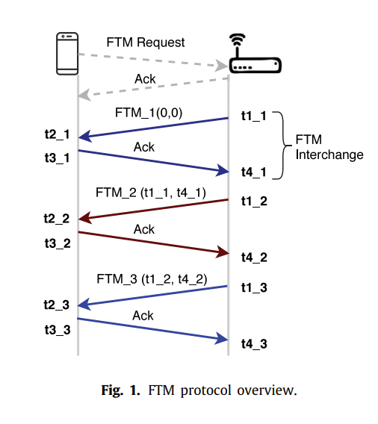
FTM (Fine time measurement)
Illustration
1. Initiation:
The Initiator (e.g., smartphone) sends an FTM Request to the Responder (e.g., Wi-Fi AP) to start FTM measurement.
2. FTM Frame Exchange:
For each FTM Frame:
The Initiator sends the frame and records T₁​.
The Responder receives the frame, records T₂​, and responds with a frame, recording T₃​.
The Initiator receives the response and records T₄​.
The Responder calculates RTT for that exchange and sends it back to the Initiator.
3. Multiple RTT Measurements:
Typically, 8-16 RTT measurements are performed in one FTM session.
Each RTT result is sent back immediately after calculation.
5
Notes:
這張圖是從論文中擷取下來的，之後要自己畫

Slide 6
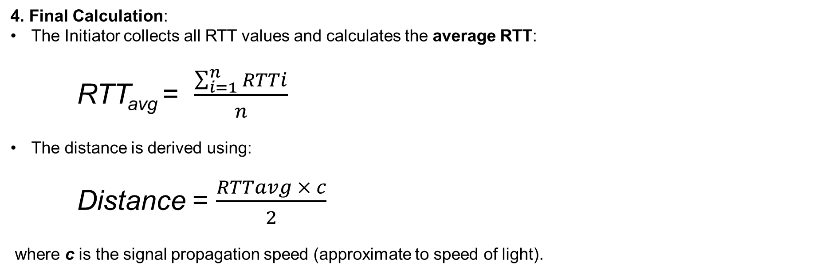
FTM (Conti.)
4. Final Calculation:
The Initiator collects all RTT values and calculates the average RTT:
RTT_{avg} = $\frac{\sum_{i=1}^{n}{RTTi}}{n}$
The distance is derived using:
Distance = $\frac{RTTavg × c}{2}$
where c is the signal propagation speed (approximate to speed of light).
5. Last FTM Frame:
The last FTM Frame may carry summary data or metadata, not new RTT measurements.
6
Notes:
這張圖是從論文中擷取下來的，之後要自己畫

Slide 7
FTM (Fine time measurement)
Reference
Omar Hashem, Khaled A. Harras, Moustafa Youssef,Accurate indoor positioning using IEEE 802.11mc round trip time,Pervasive and Mobile Computing,Volume 75,2021,101416,ISSN 1574-1192,https://doi.org/10.1016/j.pmcj.2021.101416.
C. Ma, B. Wu, S. Poslad and D. R. Selviah, "Wi-Fi RTT Ranging Performance Characterization and Positioning System Design," in IEEE Transactions on Mobile Computing, vol. 21, no. 2, pp. 740-756, 1 Feb. 2022, doi: 10.1109/TMC.2020.3012563. Wi-Fi RTT Ranging Performance Characterization and Positioning System Design | IEEE Journals & Magazine | IEEE Xplore
7

Slide 8
02
Experiment setup
8

Slide 9
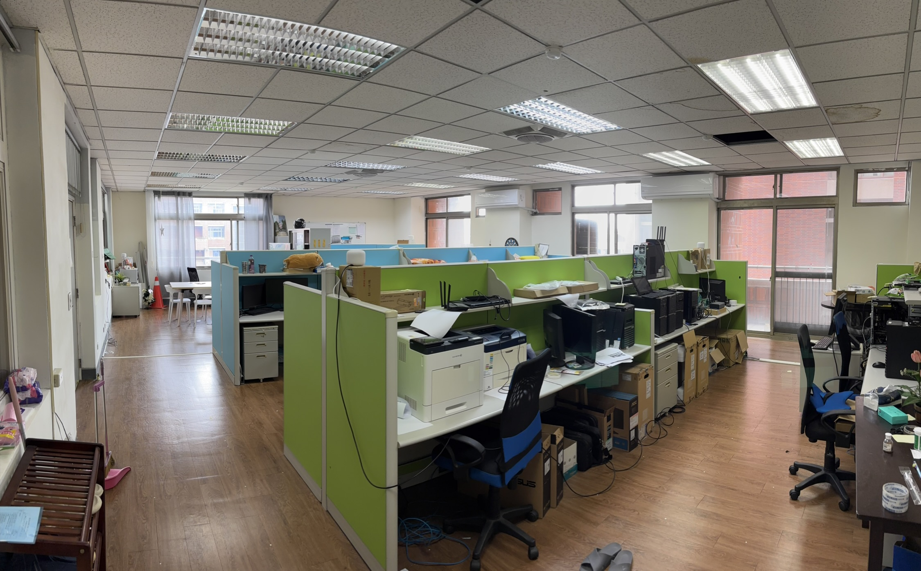
實驗環境設置
為 4 顆 AP 所在位置
9

Slide 10
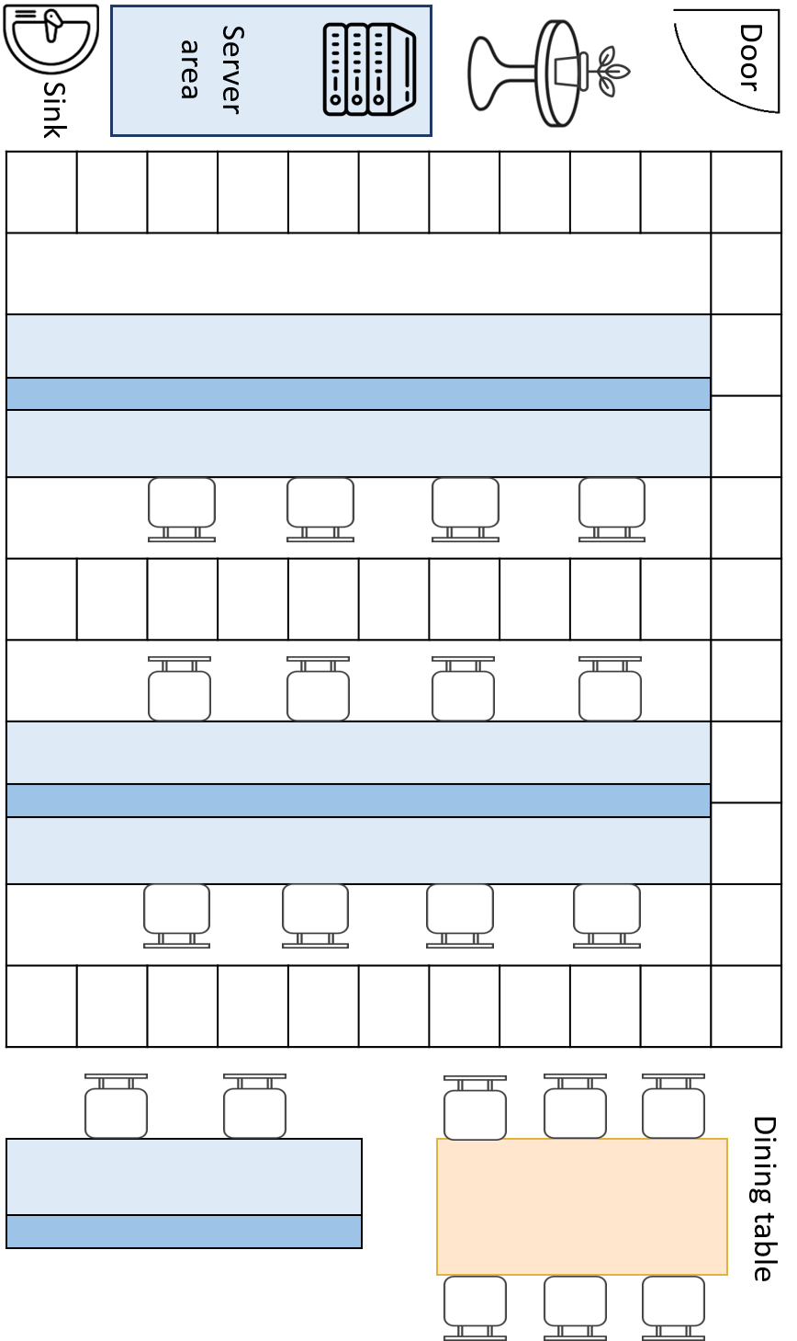
實驗環境設置
Lab平面圖(使用morning學姊所繪製) & AP設置位置
我們實驗之後會新增更多 RP，這個平面圖並不精準，之後我會重畫一個準確的版本
3
1
RP 位置，共 49 點
1
AP 擺設位置
2
4
10

Slide 11
03
Experiment result comparison
11

Slide 12
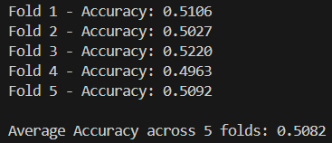
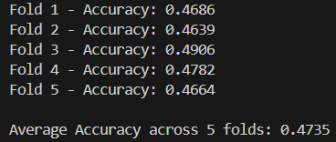
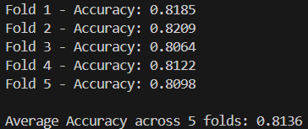
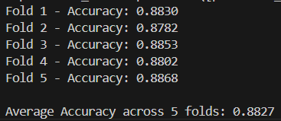
模型訓練 (Baseline : RSSI only )
使用 KNN 模型
5 fold cross validation ，最終結果為這 5 次的平均
只使用 rssi 作為訓練資料
AP1 & AP2 在對角線
AP3 & AP4 在對角線
只使用 AP1 AP2 的 RSSI 作為訓練資料
只使用 AP3 AP4 的 RSSI 作為訓練資料
只使用 AP1 AP2 AP3 的 RSSI 作為訓練資料
單純用 4個 AP 的 RSSI 作為訓練資料
12

Slide 13
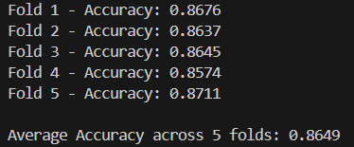
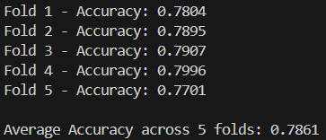
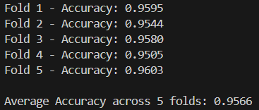
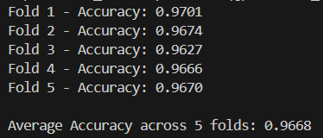
模型訓練 (Baseline : Distance (converted from RTT) only)
使用 KNN 模型
5 fold cross validation ，最終結果為這 5 次的平均
只使用 Distance 作為訓練資料
AP1 & AP2 在對角線
AP3 & AP4 在對角線
只使用 AP1 AP2 的 Distance 作為訓練資料
只使用 AP3 AP4 的 Distance 作為訓練資料
只使用 AP1 AP2 AP3 的 Distance 作為訓練資料
單純用 4個 AP 的 Distance 作為訓練資料
13

Slide 14
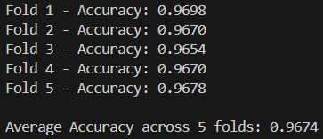
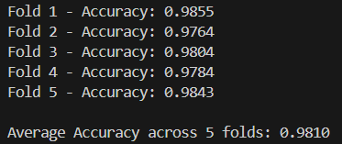
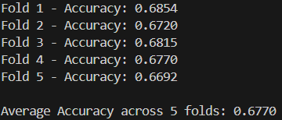
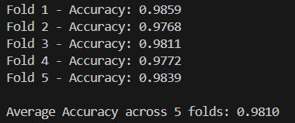
模型訓練 (使用 4 個 AP 多種資料)
使用 KNN 模型
5 fold cross validation ，最終結果為這 5 次的平均
使用 Distance 和 RSSI 作為訓練資料
使用 Distance 和 Distance 的 standard deviation作為訓練資料
使用 RSSI 和 Distance 的 standard deviation作為訓練資料
使用 Distance , RSSI , Distance 的 standard deviation作為訓練資料
14

Slide 15
模型訓練
小結 :
使用相同數量但不同顆 AP 組合的資料結果會有些許差異 ( AP 擺放位置可能的影響-NLOS)
使用越多顆 AP 準確度越高
2 顆 AP 的 RSSI 準確度只能到 50% 左右
2 顆 AP 的 Distance 準確度能到 80% 左右
用 Distance 作為訓練資料可以在使用相對少數的 AP 的情況下準確度還是勝過用 RSSI 作為訓練資料的模型
使用 4 個 AP 的 Distance 準確度為 96.68% 使用 4 個 AP 的 Distance+RSSI 準確度為 96.74 % 對於模型有些微的提升
使用 4 個 AP 的 Distance 準確度為 96.68% 使用 4 個 AP 的 Distance+stdDev 準確度為 98.10% 對於模型的提升更大
由這次實驗結果可以看出，使用KNN模型的話，這三種資料對於分類的準確度來看
Distance > distance stdDev > RSSI
15

Slide 16
模型訓練
u | Using 2 AP | Using 3 AP | Using 4 AP
Accuracy | 49.06% | 81.36% | 88.27%
不同數量 AP 對於只使用 RSSI 訓練模型的準確度影響
u | Using 2 AP | Using 3 AP | Using 4 AP
Accuracy | 82.55% | 95.66% | 96.68%
不同數量 AP 對於只使用 Distance 訓練模型的準確度影響
u | Distance+RSSI | Distance+Distance stdDev | RSSI + Distance stdDev | Distance+RSSI+Distance stdDev
Accuracy | 96.74% | 98.10% | 67.70% | 98.10%
不同訓練資料組合對於固定使用 4 個 AP 資料訓練模型的準確度影響
16

Slide 17

Next Step
17

Slide 18
使用 WKNN 模型，因為發現所使用的 3 種資料對於模型可能有不同程度的影響
再收集一次資料，利用 11/29 日所蒐集資料訓練的模型來測試看準確度 lost 多少
上次收資料時實驗室人很多，可能會影響資料品質，導致更多且不穩定的NLOS資料出現，要找人少時收一次
重新勘測實驗室並繪製新的平面圖
使用子桓的實驗方法根據 RP 的準確度繪製出不同顏色的圖，以更方便比較各訓練結果對於準確度的提升
18

Slide 19

Thanks for Listening!
19

